Slide 1


مواد وفلزات
(المحاضرة العاشرة)
قسم المنتجات المعدنية والحلي))الفرقة الاولى
أ.م.د/ محمد العوامي محمد

Slide 2
صناعة اللدائن(البلاستيك)
مقدمة
لقد اصبح البلاستيك من الخامات الهامة في المجتمع الذي نعيشه مكونا حضارة كاملة بما يفرزه لنا من جديد التصميمات والأشكال كل يوم بما يجعلنا نقول بكل اطمئنان إننا نعيش عصر البلاستيك الذي هو راتنجات صناعية تنتج من تفاعلات كيميائية لمواد عضوية ، وترتبط صناعة البلاستيك ارتباطا وثيقا ببعض الصناعات الأساسية العصرية كتقطير البترول وصناعات الحديد والصلب والصناعات الكيميائية ، كما أنها تدخل مباشرة في صناعات أخرى لا حصر لها كالصناعات المعدنية والأخشاب وكابلات الكهرباء والإلكترونيات والأجهزة المنزلية وصناعات التغليف .. الخ (كما بالشكل التالي)
مواد وفلزات المحاضرة( 10) (2020) أ.م.د/محمد العوامي محمد

Slide 3
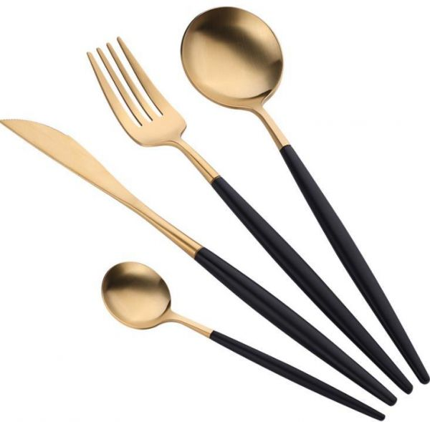
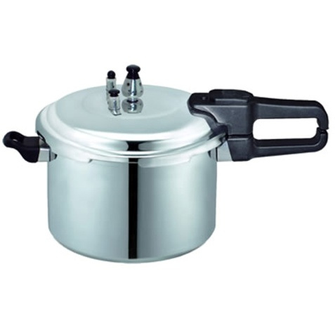
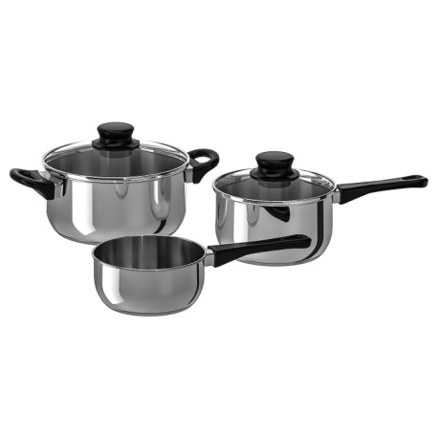
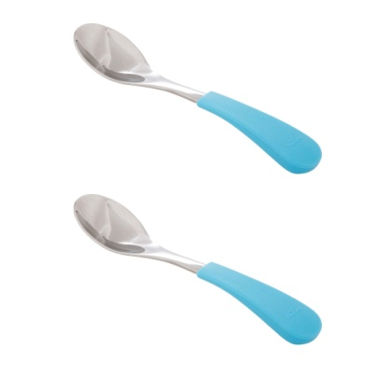
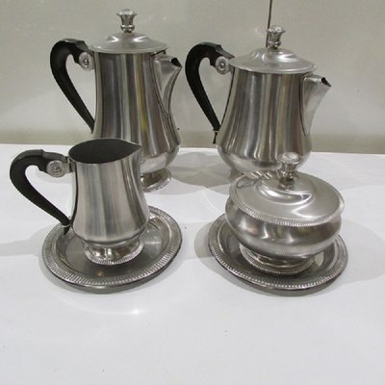
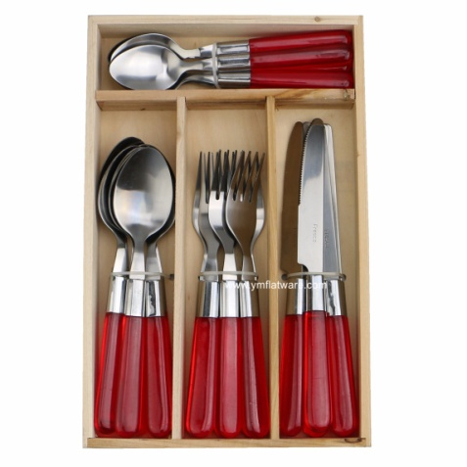
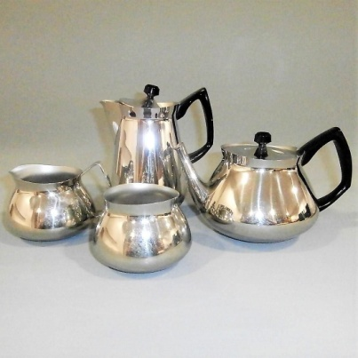
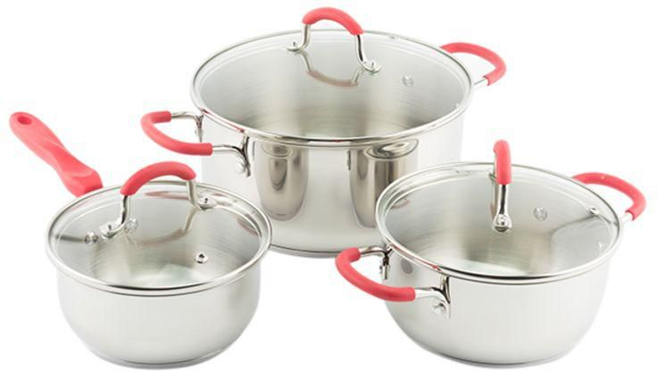
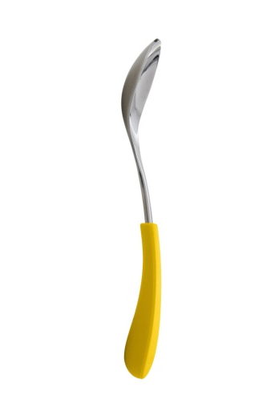
مواد وفلزات المحاضرة( 10) (2020) أ.م.د/محمد العوامي محمد

Slide 4
تاريخ البلاستيك
واعتمدت صناعة البلاستيك في تطورها التاريخي بالصناعات الأخرى ثم تفوقت على تلك الصناعات في مدى قصير نسبيا وظهرت أول مادة بلاستيكية عام 1868م يتم إنتاجها تجاريا وهي مادة (السيلولويد) والتي حصل عليها جون وسيلي هيات من تفاعل الكافور مع نترات السليلوز في تجربة كان يقصد بها استبدال العاج في كرات البلياردو بمادة أخرى إلا أن هذه المادة لم يكن بالإمكان صبها في قوالب لتشكيلها بالشكل المطلوب واقتصر الحصول عليها في شكل رقائق استخدمت في صناعة الهيكل الداخلي لنوافذ السيارات وأفلام الرسوم المتحركة.
مواد وفلزات المحاضرة( 10) (2020) أ.م.د/محمد العوامي محمد

Slide 5
-ولما كانت نترات السليلوز من المواد سريعة الاشتعال وشديدة الانفجار فقد استبدلت فيما بعد بمواد بلاستيكية أخرى صعبة الاشتعال ، وظهرت ثاني مادة بلاستيكية في عام 1909م عندما أعلن ( د. ليو بكلاند) عن راتنج جديد (الفينول فورمالدهيد) واطلق عليه اسم (باكلايت) الذي اصبح من اللدائن الرئيسية في هذه الصناعة نظرا لإمكانية صبه في قوالب ذات أشكال مختلفة تحت تأثير الحرارة والضغط لصنع منتجات ذات مقاومة علية للحرارة كمقابض الاواني والبرادات وفيش الكهرباء.
وتعاقبت سنوات قليلة مر بها تطور سريع لعلم المواد المصنعة وتولدت تقنيات جديدة مصاحبة لاكتشافات علمية مكنت الكيميائيين من تقديم مواد بلاستيكية ذات خواص محسنة ومتنوعة ومتزايدة ، ففي عام 1927م ظهرت خلات السليلوز التي امكن تشغيلها بطريقة قواب الحقن اعقبها ظهور راتنجات الفنيل ثم البوليسترين والبولي ايثيلين في أشكال مختلفة مما أدى إلى إغراق السوق بأنواع جديدة ومتباينة في طرق التصنيع من المواد البلاستيكية والتي ساهمت يوما بعد يوم في سد جزء من احتياجاتنا اليومية .
مواد وفلزات المحاضرة( 10) (2020) أ.م.د/محمد العوامي محمد

Slide 6
ويمكن تقسيم صناعة البلاستيك إلى قسمين رئيسيين هما :
1-تصنيع (خامات )اللدائن .
2-المنتج النهائي.
أما النوع الاول تصنيع اللدائن فيقصد بها عملية الحصول على المادة الراتنجية من خاماتها الأولية ( أساسا البترول ) وتقوم بذلك شركات كبيرة ذات استثمارات طويلة الأجل تعتمد في عملها على مصانع البتروكيماويات حيث تتوافر لها معامل أبحاث حديثة وعلماء متخصصين لإنتاج مختلف أنواع الراتنجات في أشكال قياسية كالمساحيق والحبيبات والعصي والسوائل والعجائن.
مواد وفلزات المحاضرة( 10) (2020) أ.م.د/محمد العوامي محمد

Slide 7
أما النوع الثاني من صناعة البلاستيك وهو المنتج النهائي فيقصد به عملية تشكيل الراتنجات في صورة المنتج النهائي الصالح للاستعمال الاستهلاكي اليومي وتعتمد المصانع في عملها على مكونين أساسيين هما مادة الراتنج وشكل القالب المطلوب إلى جانب عدد غير محدود من نوعيات ماكينات التشغيل التي تختلف في تصميمها حسب طريقة الإنتاج المستخدمة في التصنيع.
لذلك يتفاوت حجم المؤسسات العاملة في مجال الحصول على المنتج النهائي تفاوتا كبيرا فمنها مؤسسات ضخمة تقوم بصنع الماكينة والقالب ( مثل أمريكا وألمانيا واليابان ) وأخرى اصغر منها حجما تقوم بتصنيع القالب فقط في ورش خاصة بها كما يحدث في معظم مصانع البلاستيك في العالم الثالث كما توجد الكثير من الوحدات الإنتاجية (الورش) التي تقوم بتشغيل المنتج النهائي فيها بعد الحصول على الراتنج والآلة والقالب من مصادر خارجها , وظهر في هذا المجال شركات تقوم بتأجير القالب المطلوب لفترة محدودة لتلك الورش الصغيرة.
مواد وفلزات المحاضرة( 10) (2020) أ.م.د/محمد العوامي محمد

Slide 8
يتكون البلاستيك من سلاسل طويلة من الجزيئات تُسمَّى بوليمرات. وتتكون هذه السلاسل من نماذج متكررة من جزيئات صغيرة. وتكون كل من هذه الجزيئات الصغيرة حلقة في سلسلة البوليمر. والسلاسل في بعض البلاستيك صلبة ومصفوفة كقطع من جذوع الشجر الطافية نحو أسفل النهر. وبعض أنواع البلاستيك الأخرى مرنة ومتشابكة، وتعطي هذه التركيبات المختلفة للبلاستيك أبرز سماتها، أي المقدرة على التشكُّل.
- ورغم مميزات وفوائد البلاستيك فإن له مشكلاته. وأكبرها، هي أن أغلب أنواع البلاستيك تحتاج وقتًا طويلاً للتحلل. فقد أصبحت كيفية التخلص من فضلات البلاستيك مشكلة تسبب قلقًا بيئيًا رئيسيًا.
مواد وفلزات المحاضرة( 10) (2020) أ.م.د/محمد العوامي محمد

Slide 9
كيف يُستعمل البلاستيك
ابتدع المهندسون مئات من أنواع البلاستيك المختلفة، كل له خواصه. واخترعوا البلاستيك الذي يمكن أن يحل محل الفلزات، والألياف الطبيعية، وجلود الحيوانات، والورق، والخشب، والحجر، والزجاج، والسيراميك. ويستعمل الصنَّاع البلاستيك لصنع منتجات أقوى وأخف، تبقى لفترة طويلة، وتكون سهلة الصيانة وقليلة التكلفة. وبالإضافة إلى ذلك فقد استعمل المخترعون البلاستيك لصنع مواد لا يمكن صنعها من غيره.البلاستيك القوي خفيف الوزن صنع منه هيكل هذه السيارة.
مواد وفلزات المحاضرة( 10) (2020) أ.م.د/محمد العوامي محمد

Slide 10
البلاستيك كبديل للمعادن.
يحل البلاستيك محل المعادن في الطائرات والسيارات ويستعمل صانعو الطائرات أجنحة وأجسامًا مجمعة من البلاستيك لخفض وزن الطائرة ويترتب على ذلك تقليل الوقود المستهلك.
ولا تصدأ أجزاء السيارات المصنوعة من البلاستيك ولا تتصدع بسهولة مثل الأجزاء الفلزية وهي غالبًا أسهل وأقل تكلفة في إصلاحها. وقد حلّ البلاستيك محل الفلزات في كثير من المباني والمواد الإنشائية، مثل المواسير، وسقوف المنازل، حيث لا تتعرض سقوف الأسطح المصنوعة من البلاستيك إلى النقر مثلما تتعرض المواد الأخرى المصنوعة من الألومنيوم.
و المواسير المصنوعة من البلاستيك أخف وزنًا وأسهل في القطع والوصل. وإضافة إلى ما سبق فإنها لا تتآكل مثل المواسير المعدنية.
مواد وفلزات المحاضرة( 10) (2020) أ.م.د/محمد العوامي محمد

Slide 11
إحلاله محل الألياف الطبيعية والجلود الحيوانية.
يستعمل البلاستيك في صناعة النسيج كبديل للألياف الطبيعية مثل القطن والحرير والصوف.
احلاله محل الورق.
حل البلاستيك محل الورق في كثير من عمليات التغليف والتعبئة.
إحلاله محل الخشب والحجر.
يتم إحلال البلاستيك محل الخشب والحجارة في عمليات كثيرة. وتتخذ الأسطح المصنوعة من البلاستيك المضغوط نماذج مختلفة بعضها يشبه الرخام.
مواد وفلزات المحاضرة( 10) (2020) أ.م.د/محمد العوامي محمد

Slide 12
أنواع البلاستيك
-بالرغم من وجود أشكال مختلفة للبلاستيك، إلا أن هناك نوعين أساسيين يصنفان بناء على كيفية سلوك المادة عند تسخينها. وهذان الصنفان هما :
1- البلاستيك الذي يتصلد بالحرارة. ( الثرموستينج )
2- البلاستيك الحراري. ( الثرموبلاستيك )
البلاستيك الذي يتصلد بالحرارة أو المتصلدات الحرارية، يمكن أن يُسخَّن ويتشكّل مرة واحدة فقط. ولا يمكن إعادة صهره أو تشكيله. وعندما تسخن المتصلدات الحرارية، تمر بتفاعل كيميائي
يسمى الترابط المختلط يربط سلاسلها البوليمرية بعضها ببعض. ويشبه هذا التفاعل تصلد البيضة عندما يتم غليها, وبمجرد أن تتصلد لا يمكن أن تصبح سائلة مرة أخرى. ولأن المتصلدات الحرارية لا يمكن أن يُعاد صهرها فإن المهندسين يستعملونها في تطبيقات تتطلب مقاومة عالية للحرارة.
والمنتجات المصنوعة من البلاستيك المتصلد الحراري تتضمن مقابض أواني الطهي والصواني التي تستخدم في تعقيم الأجهزة الطبية.
البلاستيك الحراري يمكن صهره وإعادة تشكيله.
مواد وفلزات المحاضرة( 10) (2020) أ.م.د/محمد العوامي محمد

Slide 13
وأغلب البلاستيك الحراري، على نقيض المتصلد الحراري، يمكن نثره على شكل سائل ينتج عنه طلاء شديد اللمعان. ولأن جزيئاته يمكن أن تنزلق ببطء، الواحدة على الأخرى، فإن بعض البلاستيك الحراري يميل إلى فقدان شكله عند تعرضه إلى ضغط ثابت على مدى فترة طويلة من الزمن. ولهذا السبب يفضل المصنعون استعمال المتصلد الحراري في المنتجات مثل المقاعد البلاستيكية.
تُصنف كل أنواع البلاستيك باعتبارها متصلِّدات حرارية وبلاستيك حراري ويعتمد في ذلك على تغيُّرها عند التسخين.
ومن المهم جدا للعاملين في صناعة البلاستيك التعرف الجيد على الخواص الكيميائية والفيزيائية للدائن ( الثرموبلاستيك ) وهي مواد تلين بالحرارة وبالتالي يمكنهم الاختيار الامثل لنوعية الاستخدام المطلوب ، لذلك يجب معرفة لماذا وكيف تشغل هذه المواد بالطرق المختلفة ، فالعلاقة بين خواص كل لدينة وتأثير هذه الخواص على الطريقة المستخدمة في تشكيلها وسبب اختيار لدينة معينة لمنتج ذي خواص مميزة تتناسب مع استخدامه العملية هي مفتاح فهم صناعة البلاستيك وينبغي تذكر العوامل الثلاثة التالية وهي الخواص المميزة للراتنج وملاءمة هذه الخواص للاستخدام العملي للمنتج المطلوب.
مواد وفلزات المحاضرة( 10) (2020) أ.م.د/محمد العوامي محمد

Slide 14
والنوع الثاني من منتجات اللدائن هي مواد ( الثرموستينج ) وهي من المواد التي يتم فيها عملية البلمرة بالتصلد بالحرارة ففي حين تكون مواد الثرموبلاستيك بطريقة البلمرة بالإضافة نجد أن مواد (الثرموستينج) تتكون بطريقة البلمرة بالتكثيف مما يعطينا جزئيات ذات سلاسل طويلة شبكية متقاطعة تنتج بوليمرات متينة قوية لا تنصهر أي غير قابلة لإعادة التشكيل بالحرارة ، وبالتالي فان طرق تشغيلها محدودة بالمقارنة بطرق تشغيل مواد الثرموبلاستيك كما أن العوادم الناتجة عن التشغيل لا يمكن إعادة استخدامها مرة أخري ويستخدم الكيميائي مواد الحشو كمسحوق الخشب والألياف الزجاجية لتحسين خواص الثرموستينج في الاستخدامات العملية.
مواد وفلزات المحاضرة( 10) (2020) أ.م.د/محمد العوامي محمد

Slide 15
المواد المتصلدة حراريًا( الثرموستينج )
1- الأيبوكسي.
يقاوم الماء وتقلّب الطقس، ويتصلد بسرعة، وله قوةربط عالية. يستعمل في اللصق، والعناصر المسبوكة ومواد الربطالقوية اللدنة وطلاء الحماية والآلات.
2- الأليليك
تقاوم الحرارة وتقلبات الطقس، وتستعمل في الأجزاءالإلكترونية والطلاء للحماية من الرطوبة.
3- البوليستر.
قوي سريع التصلد، يتشكل تحت ضغط منخفض. يستعمل فيالزوارق، وحقائب السفر، وحمامات السباحة، وهياكل السيارات،والمقاعد
4- البولي يورثيان.
متين يقاوم المواد الكيميائية ويستعمل في العوازل الكهربائية والأجزاء الإنشائية، والرغاوي العازلة، وإسفنج وسادات المقاعد. ويُصْنع بنوعيات مرنة.
مواد وفلزات المحاضرة( 10) (2020) أ.م.د/محمد العوامي محمد

Slide 16
5 - السليكون.
يقاوم الطقس له مرونة مرتفعة وخواص كهربائية جيدة، يستعمل في حشية الأفران، والعوازل الكهربائية، والشحوم ومزيتات أخرى، وهو مقاوم للماء.
6-فورمالدهيد الميلامين ـ واليوريا
سهل التلوين، يقاوم الحرارة، عديم الرائحة، والطعم يستعمل في أدوات المائدة والمصابيح والمواد اللاصقة، والأزرار، وأسطح المناضد، والأجزاء الكهربائية، ولصق الرقائق الخشبية. .
7-الفينولك.
يقاوم الحرارة والبرودة. ويستعمل في اللصق، ومقابض الأدوات، والتركيبات الكهربائية وتغطية الأسطح.
مواد وفلزات المحاضرة( 10) (2020) أ.م.د/محمد العوامي محمد

Slide 17
مواد البلاستيك الحراري أو التي تلين بالحرارة
( الثرموبلاستيك )
1 -أ.ب.س (أكريلونيتريل ـ بوتادين ـ ستيرين) A.B.S
قوي، لا يبلى بسرعة، يقاوم التبقع والمواد الكيميائية ويستعمل للهواتف والعجلات والأيادي وأجزاء الأدوات والحقائب والأنابيب
2-الإسيتال.
متين جاف، ويحافظ على شكله تحت الضغط، له درجة انصهار عالية، يستعمل في المبردات الكهربائية، وأجزاء الغسالات والكامات والعجلات
3- .الأكريليك.
يقاوم الطقس والكيميائيات، وسهل التلوين، يتمتع بشفافية عالية ويستعمل في العدسات الضوئية، والغطاء الشفاف لركن الطيار في الطائرات، والمعارض، والإشارات، والمصابيح الخلفية للسيارات والأقمشة والطلاء.
مواد وفلزات المحاضرة( 10) (2020) أ.م.د/محمد العوامي محمد

Slide 18
4-البولي تترافلوروايثلين.
يقاوم الحرارة والمواد الكيميائية وينزلق بسهولة. يستعمل في عزل الكبلات وقواعد الصمامات والحوامل، وأطواق منع التسرب وطلاء القدور الشرائح والكامات.
5- خلات السليلوز.
متين، شفاف، يستخدم في لعب الأطفال، والحلى الشخصية والمنزلية، والمقابض، والتغليف، وأفلام التصوير الضوئي، وأدوات حماية الآلات.
6- زبدات خلات السليلوز.
متين يقاوم الماء. ويستعمل في عجلات قيادة السيارات والأنابيب وأيادي الآلات والأجزاء الصناعية.
7- كلوريد البولي نيلدين.
بلوري نظيف متين. يستعمل في تعبئة وتغليف اللحوم والأطعمة الأخرى.
مواد وفلزات المحاضرة( 10) (2020) أ.م.د/محمد العوامي محمد

Slide 19
- كلوريد(البولي ) متعدد الفينيل. ( P.V.C. )
قوي سهل التلوين، جسيء أو مرن يقاوم الكشط ويستعمل في الجلد الصناعي والأقراص والتعبئة والتغليف، والأنابيب، والعوازل الكهربائية، وتغطية الأرضيات.
9-(البولي) متعدد الإثيلين.
خفيف الوزن، مرن، له ملمس شمعي، يستعمل في صناعة القوارير وفي التغليف والتعبئة والعوازل الكهربائية.
10- (البولي) متعدد البروبلين.
خفيف الوزن، يقاوم الحرارة والمواد الكيميائية ويستعمل في الحبال والتغليف والتعبئة، وأجزاء السيارات، وقوارير الأطفال، وأجزاء المعدات، وصناعة السجاد
مواد وفلزات المحاضرة( 10) (2020) أ.م.د/محمد العوامي محمد

Slide 20
11-(البولي)متعدد الستيرين.
خفيف الوزن، عديم الطعم واللون، يستعمل في المعدات المنزلية والعوازل الكهربائية وصناديق اجهزة الراديو والتغليف والتعبئة.
12- (البولي) متعدد الكربونات.
يقاوم الحرارة، ذو متانة كبيرة في مقاومة الصدمات، يستعمل في أجزاء آلات الحواسيب، الموصلات الكهربائية، مُشكلات اللفات، وناشرات الضوء، والنوافذ، وعدسات النظارات الواقية والجزء الشفاف لركن الطيار.
13- النيلون.
قوي، نابض، يقاوم الكشط وله خواص كهربائية جيدة. يستعمل في الأقمشة والتروس والمحامل والأجزاء الخاصة بالحاسوب والمعدات الكهربائية وصناعة السجاد.
مواد وفلزات المحاضرة( 10) (2020) أ.م.د/محمد العوامي محمد

Slide 21
والى لقاء آخر في المحاضرة القادمة ان شاء الله
والسلام عليكم ورحمة الله
مواد وفلزات المحاضرة( 10) (2020) أ.م.د/محمد العوامي محمد

